Slide 1

Mengembangkan budaya organisasi yang kreatif

Slide 2

Memastikan kebebasan

Slide 3
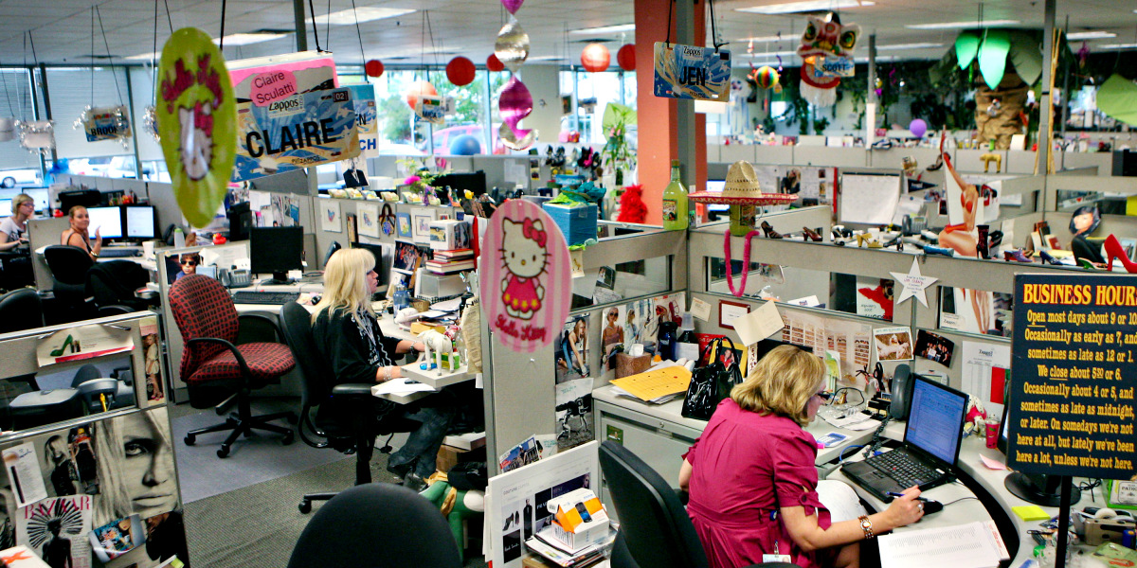
Membuat pekerjaan secara intrinsik menarik

Slide 4

Rayakan kesuksesan dan kegagalan

Slide 5

Memungkinkan kreativitas untuk kolaborasi

Slide 6
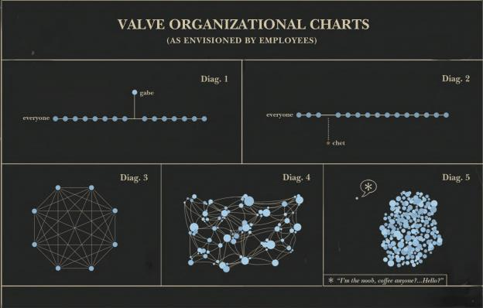
Mengurangi dampak hierarkis

Slide 7


